Slide 1

ایران شناسی
بسمه تعالی
1393.5.4
Notes:
این ارائه در سال 93 در اموزشگاه کامپیوتر اندیشه تهیه شده است

Slide 2
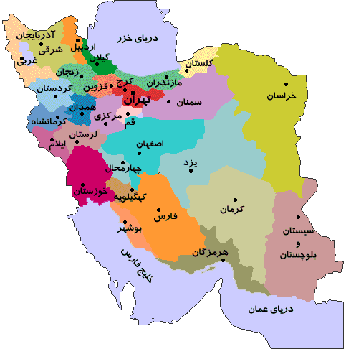

Slide 3
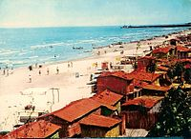

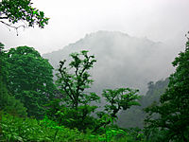
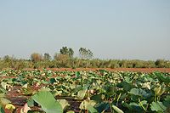
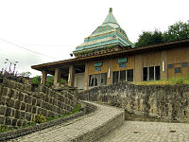
گیلان
مرکز استان: رشت
جمعیت: حدود 2 میلیون
شهر ها: رشت، بندر انزلی، لاهیجان

Slide 4
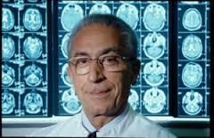
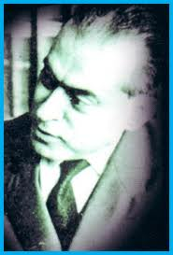
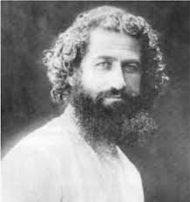
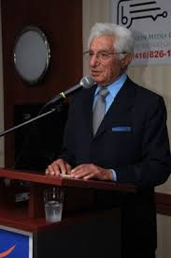
مشاهیر استان گیلان
پرفسور سمیعی
میرزا کوچک خان
دکتر معین
پرفسور رضا
و ...

Slide 5
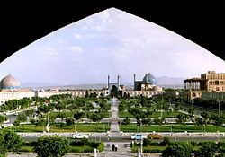
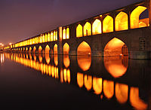
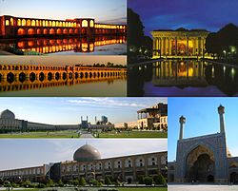
اصفهان
مرکز استان: اصفهان
جمعیت: حدود 2 میلیون
مکان های دیدنی:
منارجنبان، سی و سه پل، پل خاجو و ...

Slide 6
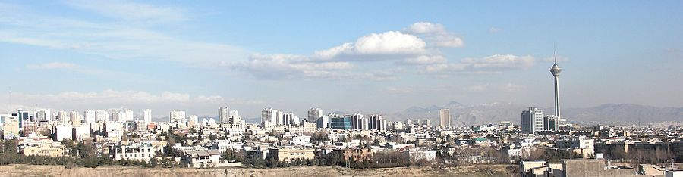
تهران
مرکز استان: تهران
جمعیت: حدود 9 میلیون
مکان های دیدنی:
منارجنبان، سی و سه پل، پل خواجو و ...
پایتخت ایــــــــــران

Slide 7
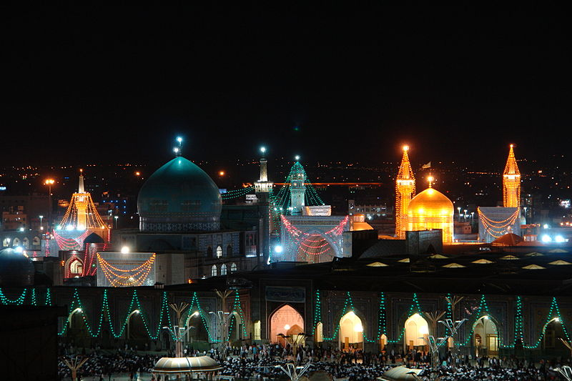
خراسان رضوی
مرکز استان: مشهد مقدس
جمعیت: حدود 3 میلیون
پایتخت مذهبی ایــــــــران

